Slide 1
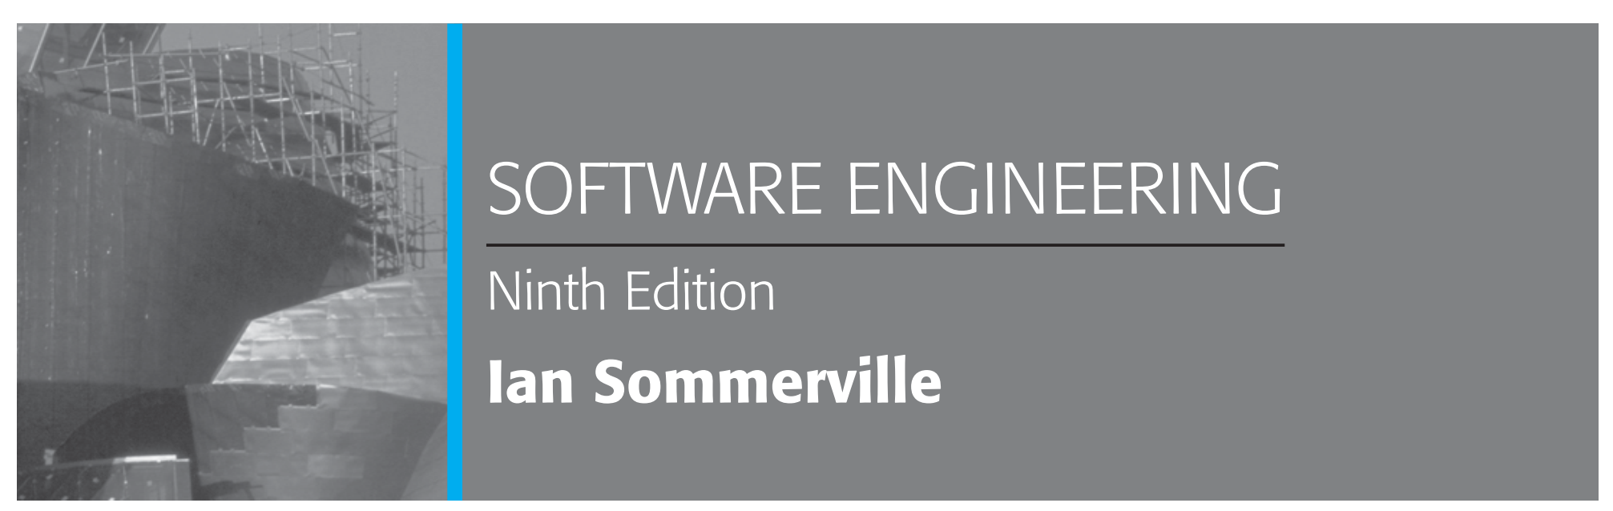
IT522 – Yazılım Mühendisliği
2021 PhD Furkan Gözükara, Toros University https://github.com/FurkanGozukara/Yazilim-Muhendisligi-IT522-2021
Ders 6
Mimari Tasarım
Kaynak : https://ifs.host.cs.st-andrews.ac.uk/Books/SE9/Presentations/index.html

Slide 2
Ders 6’da İşlenen Konular
Mimari tasarım kararları
Mimari görünümler
Mimari desenler
Uygulama mimarileri

Slide 3
Yazılım Mimarisi
Bir sistemi oluşturan alt sistemleri ve alt sistem kontrolü ve iletişimi çerçevesini belirlemeye yönelik tasarım süreci mimari tasarımdır.
Bu tasarım sürecinin çıktısı, yazılım mimarisinin bir açıklamasıdır.

Slide 4
Mimari Tasarım
Sistem tasarım sürecinin erken bir aşaması.
Spesifikasyon ve tasarım süreçleri arasındaki bağlantıyı temsil eder.
Genellikle bazı spesifikasyon faaliyetlerine paralel olarak gerçekleştirilir.
Ana sistem bileşenlerinin ve bunların iletişimlerinin tanımlanmasını içerir.

Slide 5
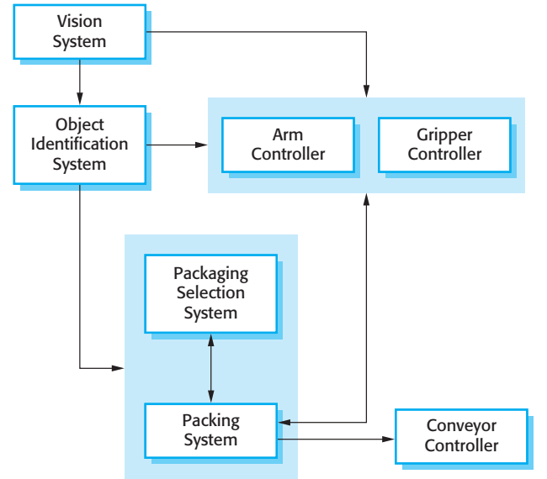
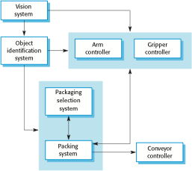
Paketleme Robotu Kontrol Sisteminin Mimarisi

Slide 6
Mimari Soyutlama
Küçükte mimari, bireysel programların mimarisiyle ilgilenir. Bu düzeyde, tek bir programın bileşenlere ayrışması ile ilgileniyoruz.
Genel olarak mimari, diğer sistemleri, programları ve program bileşenlerini içeren karmaşık kurumsal sistemlerin mimarisiyle ilgilidir. Bu kurumsal sistemler, farklı şirketler tarafından sahip olunan ve yönetilen farklı bilgisayarlara dağıtılır.

Slide 7
Açık Mimarinin Avantajları
Paydaş iletişimi
Mimari, sistem paydaşları tarafından bir tartışma odağı olarak kullanılabilir.
Sistem Analizi
Sistemin işlevsel olmayan gereksinimlerini karşılayıp karşılamadığının analizinin mümkün olduğu anlamına gelir.
Büyük ölçekli yeniden kullanım
Mimari, bir dizi sistemde yeniden kullanılabilir olabilir
Ürün hattı mimarileri geliştirilebilir.

Slide 8
Mimari Temsiller
Varlıkları ve ilişkileri gösteren basit, gayri resmi blok diyagramlar, yazılım mimarilerini belgelemek için en sık kullanılan yöntemdir.
Ancak bunlar, anlambilimden yoksun oldukları, varlıklar arasındaki ilişki türlerini veya mimarideki varlıkların görünür özelliklerini göstermedikleri için eleştirildi.
Mimari modellerin kullanımına bağlıdır. Model semantiği gereksinimleri, modellerin nasıl kullanıldığına bağlıdır.

Slide 9
Kutu ve Hat Diyagramları
Çok soyut - ne bileşen ilişkilerinin doğasını ne de alt sistemlerin dışarıdan görülebilen özelliklerini göstermezler.
Ancak paydaşlarla iletişim ve proje planlaması için kullanışlıdır.

Slide 10
Mimari Modellerin Kullanımı
Sistem tasarımı hakkında tartışmayı kolaylaştırmanın bir yolu olarak
Bir sistemin üst düzey mimari görünümü, detaylarla dağınık olmadığı için sistem paydaşlarıyla iletişim ve proje planlaması için kullanışlıdır. Paydaşlar bununla ilişki kurabilir ve sistemin soyut bir görünümünü anlayabilir. Daha sonra ayrıntılı olarak karıştırılmadan sistemi bir bütün olarak tartışabilirler.
Tasarlanmış bir mimariyi belgelemenin bir yolu olarak
Buradaki amaç, bir sistemdeki farklı bileşenleri, arayüzlerini ve bağlantılarını gösteren eksiksiz bir sistem modeli üretmektir.

Slide 11
Mimari Tasarım Kararları
Mimari tasarım üretici bir süreçtir, bu nedenle süreç, geliştirilmekte olan sistemin türüne bağlı olarak farklılık gösterir.
Bununla birlikte, bir dizi ortak karar tüm tasarım süreçlerini kapsar ve bu kararlar sistemin işlevsel olmayan özelliklerini etkiler.

Slide 12
Mimari Tasarım Kararları
Kullanılabilecek genel bir uygulama mimarisi var mı?
Sistem nasıl dağıtılacak?
Hangi mimari tarzlar uygundur?
Sistemi yapılandırmak için hangi yaklaşım kullanılacak?
Sistem modüllere nasıl ayrıştırılacak?
Hangi kontrol stratejisi kullanılmalıdır?
Mimari tasarım nasıl değerlendirilecek?
Mimari nasıl belgelenmelidir?

Slide 13
Mimari Yeniden Kullanım
Aynı etki alanındaki sistemler genellikle etki alanı kavramlarını yansıtan benzer mimarilere sahiptir.
Uygulama ürün serileri, belirli müşteri gereksinimlerini karşılayan varyantlara sahip bir çekirdek mimari etrafında oluşturulmuştur.
Bir sistemin mimarisi, birden fazla mimari desen veya "stil" etrafında tasarlanabilir.
Bunlar bir mimarinin özünü yakalar ve farklı şekillerde örneklenebilir.
Bu Bölümde daha sonra tartışılacaktır.

Slide 14
Mimari ve Sistem Özellikleri
Verim
Kritik işlemleri yerelleştirin ve iletişimi en aza indirin. Az iş yapan bileşenler yerine büyük parçalar kullanın.
Güvenlik
İç katmanlarda kritik varlıklara sahip katmanlı bir mimari kullanın.
Emniyet
Az sayıda alt sistemde güvenlik açısından kritik özellikleri yerelleştirin.
Kullanılabilirlik
Hata toleransı için fazladan bileşenleri ve mekanizmaları dahil edin.
Sürdürülebilirlik
Az iş yapan, değiştirilebilir bileşenler kullanın.

Slide 15
Mimari Görünümler
Bir sistemin mimarisini tasarlarken ve belgelerken hangi görünümler veya perspektifler kullanışlıdır?
Mimari modelleri tanımlamak için hangi gösterimler kullanılmalıdır?
Her mimari model, sistemin yalnızca bir görünümünü veya perspektifini gösterir.
Bir sistemin modüllere nasıl ayrıştırıldığını, çalışma zamanı süreçlerinin nasıl etkileşimde bulunduğunu veya sistem bileşenlerinin bir ağda dağıtıldığı farklı yolları gösterebilir. Hem tasarım hem de dokümantasyon için, genellikle yazılım mimarisinin birden çok görünümünü sunmanız gerekir.

Slide 16
Yazılım Mimarisinin 4 + 1 Görünüm Modeli
Sistemdeki anahtar soyutlamaları nesneler veya nesne sınıfları olarak gösteren mantıksal bir görünüm.
Çalışma zamanında sistemin etkileşimli işlemlerden nasıl oluştuğunu gösteren bir süreç görünümü.
Yazılımın geliştirme için nasıl ayrıştırıldığını gösteren bir geliştirme görünümü.
Sistem donanımını ve yazılım bileşenlerinin sistemdeki işlemciler arasında nasıl dağıtıldığını gösteren fiziksel bir görünüm.
Kullanım senaryoları veya senaryoları ile ilgili (+1)

Slide 17
Mimari Desenler
Desenler/kalıplar, bilgiyi temsil etmenin, paylaşmanın ve yeniden kullanmanın bir yoludur.
Mimari desen, farklı ortamlarda denenmiş ve test edilmiş, iyi tasarım uygulamasının stilize bir açıklamasıdır.
Desenler, ne zaman yararlı oldukları ve ne zaman yararlı olmadıkları hakkında bilgi içermelidir.
Desenler, tablo ve grafiksel açıklamalar kullanılarak gösterilebilir.

Slide 18
Model-Görünüm-Denetleyici (MVC) Deseni
İsim | MVC (Model-Görünüm-Denetleyici)
Açıklama | Sunumu ve etkileşimi sistem verilerinden ayırır. Sistem, birbiriyle etkileşime giren üç mantıksal bileşene göre yapılandırılmıştır. Model bileşeni, sistem verilerini ve bu verilerle ilgili işlemleri yönetir. View bileşeni, verilerin kullanıcıya nasıl sunulacağını tanımlar ve yönetir. Denetleyici bileşeni, kullanıcı etkileşimini (ör. Tuşlara basma, fare tıklamaları vb.) yönetir ve bu etkileşimleri Görünüm ve Model'e aktarır. Şekil 6.3'e bakın.
Misal | Şekil 6.4, MVC modeli kullanılarak düzenlenen web tabanlı bir uygulama sisteminin mimarisini göstermektedir.
Kullanıldığında | Verileri görüntülemenin ve bunlarla etkileşim kurmanın birden fazla yolu olduğunda kullanılır. Ayrıca, verilerin etkileşimi ve sunumu için gelecekteki gereksinimler bilinmediğinde de kullanılır.
Avantajlar | Verinin temsilinden bağımsız olarak değişmesine izin verir ve bunun tersi de geçerlidir. Hepsinde gösterilen tek bir sunumda yapılan değişikliklerle aynı verilerin farklı şekillerde sunumunu destekler.
Dezavantajları | Veri modeli ve etkileşimler basit olduğunda ek kod ve kod karmaşıklığı içerebilir.

Slide 19
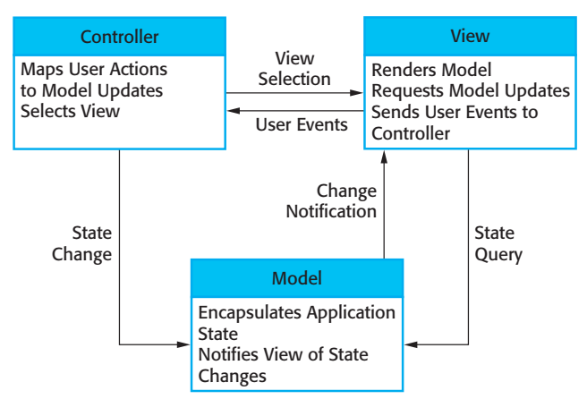
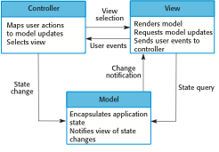
Model-Görünüm-Denetleyici Organizasyonu

Slide 20
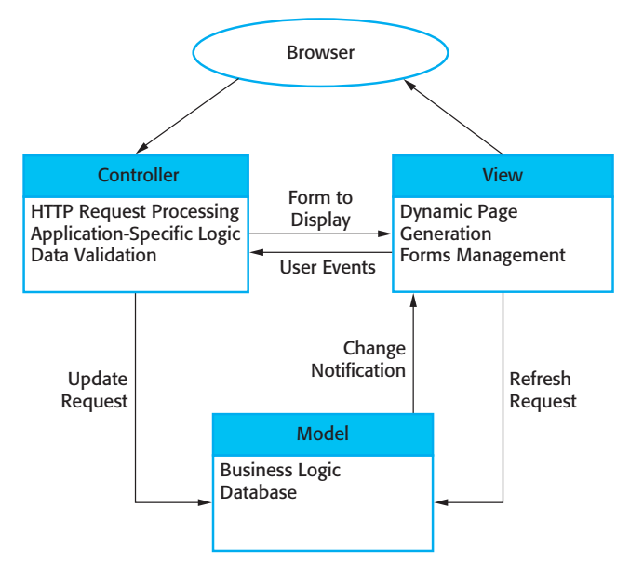
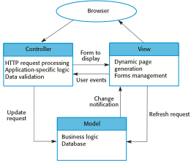
MGD(MVC) Modelini Kullanan Web Uygulaması Mimarisi

Slide 21
Katmanlı Mimari
Alt sistemlerin arayüzünü modellemek için kullanılır.
Sistemi, her biri bir dizi hizmet sağlayan bir dizi katman (veya soyut makineler) halinde düzenler.
Alt sistemlerin farklı katmanlardaki artımlı gelişimini destekler. Bir katman arayüzü değiştiğinde, yalnızca bitişik katman etkilenir.
Ancak, sistemleri bu şekilde yapılandırmak için genellikle yapaydır.

Slide 22
Katmanlı Mimari Desen
İsim Soyisim | Katmanlı mimari
Açıklama | Sistemi, her katmanla ilişkili ilgili işlevselliğe sahip katmanlar halinde düzenler. Bir katman, üstündeki katmana hizmetler sağlar, böylece en alt düzey katmanlar, sistem genelinde kullanılması muhtemel temel hizmetleri temsil eder. Şekil 6.6'ya bakın.
Misal | Şekil 6.7'de gösterildiği gibi, farklı kütüphanelerde tutulan telif hakkı belgelerini paylaşmak için bir sistemin katmanlı modeli.
Kullanıldığında | Mevcut sistemlerin üzerine yeni tesisler inşa ederken kullanılır; geliştirme, her takımın bir işlevsellik katmanından sorumlu olduğu birkaç ekibe yayıldığında; çok seviyeli güvenlik için bir gereksinim olduğunda.
Avantajlar | Arayüz korunduğu sürece tüm katmanların değiştirilmesine izin verir. Sistemin güvenilirliğini arttırmak için her bir katmanda yedek tesisler (örn. Kimlik doğrulama) sağlanabilir.
Dezavantajları | Uygulamada, katmanlar arasında temiz bir ayrım sağlamak genellikle zordur ve yüksek düzeyli bir katmanın, hemen altındaki katman yerine doğrudan alt düzey katmanlarla etkileşime girmesi gerekebilir. Performans, her katmanda işlenirken bir hizmet talebinin birden çok düzeyde yorumlanması nedeniyle bir sorun olabilir.

Slide 23
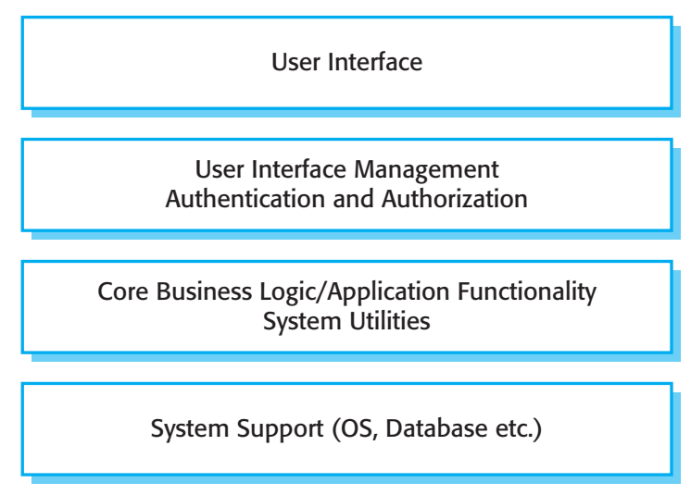
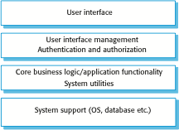
Genel Bir Katmanlı Mimari

Slide 24
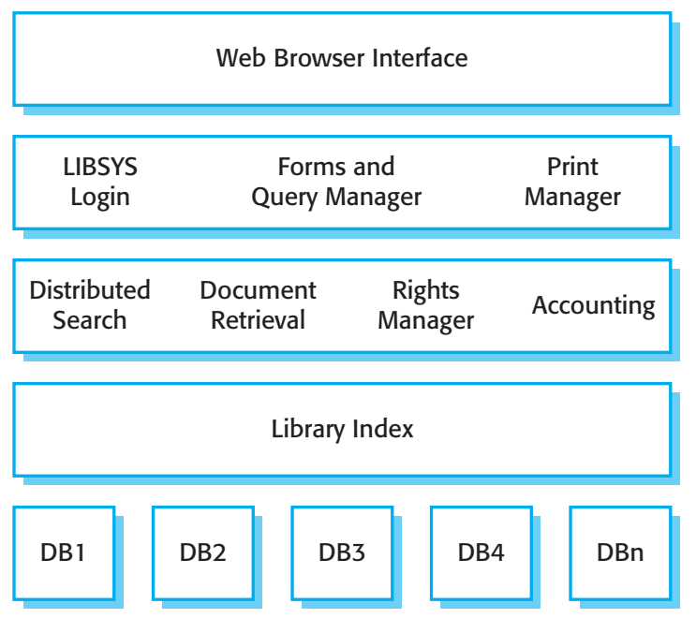
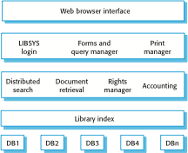
Kütüphane Yönetim Sisteminin Mimarisi

Slide 25
Bölüm 1’in Anahtar Noktaları
Bir yazılım mimarisi, bir yazılım sisteminin nasıl organize edildiğinin bir açıklamasıdır.
Mimari tasarım kararları, uygulama türü, sistemin dağılımı, kullanılacak mimari tarzlar hakkındaki kararları içerir.
Mimariler, kavramsal bir görünüm, mantıksal bir görünüm, bir süreç görünümü ve bir geliştirme görünümü gibi birkaç farklı perspektif veya bakış açısıyla belgelenebilir.
Mimari modeller, genel sistem mimarileri hakkındaki bilgileri yeniden kullanmanın bir yoludur. Mimariyi tanımlar, ne zaman kullanılabileceğini açıklar ve avantajlarını ve dezavantajlarını açıklarlar.

Slide 26
Ders 6 - Mimari Tasarım
Bölüm 2

Slide 27
Depo Mimarisi
Alt sistemler veri alışverişinde bulunmalıdır. Bu iki şekilde yapılabilir:
Paylaşılan veriler, merkezi bir veritabanında veya depoda tutulur ve tüm alt sistemler tarafından erişilebilir;
Her bir alt sistem kendi veritabanını korur ve verileri diğer alt sistemlere açıkça aktarır.
Büyük miktarda veri paylaşılacağı zaman, depo paylaşımı modeli en yaygın şekilde kullanılır ve bu verimli bir veri paylaşım mekanizmasıdır.

Slide 28
Depo Deseni
İsim Soyisim | Depo
Açıklama | Bir sistemdeki tüm veriler, tüm sistem bileşenlerinin erişebildiği merkezi bir depoda yönetilir. Bileşenler doğrudan bilgi havuzu aracılığıyla etkileşime girmez.
Misal | Şekil 6.9, bileşenlerin bir sistem tasarım bilgisi deposunu kullandığı bir IDE örneğidir. Her bir yazılım aracı, daha sonra diğer araçlar tarafından kullanılmak üzere mevcut olan bilgileri üretir.
Kullanıldığında | Bu modeli, uzun süre saklanması gereken büyük hacimli bilgilerin üretildiği bir sisteminiz olduğunda kullanmalısınız. Ayrıca, veri havuzuna veri dahil edilmesinin bir eylemi veya aracı tetiklediği veri odaklı sistemlerde de kullanabilirsiniz.
Avantajlar | Bileşenler bağımsız olabilir — diğer bileşenlerin varlığını bilmelerine gerek yoktur. Bir bileşen tarafından yapılan değişiklikler tüm bileşenlere yayılabilir. Hepsi tek bir yerde olduğu için tüm veriler tutarlı bir şekilde yönetilebilir (örneğin, aynı anda yapılan yedeklemeler).
Dezavantajları | Depo tek bir hata noktasıdır, bu nedenle depodaki sorunlar tüm sistemi etkiler. Arşiv aracılığıyla tüm iletişimin organize edilmesinde verimsizlikler olabilir. Depoyu birkaç bilgisayara dağıtmak zor olabilir.

Slide 29
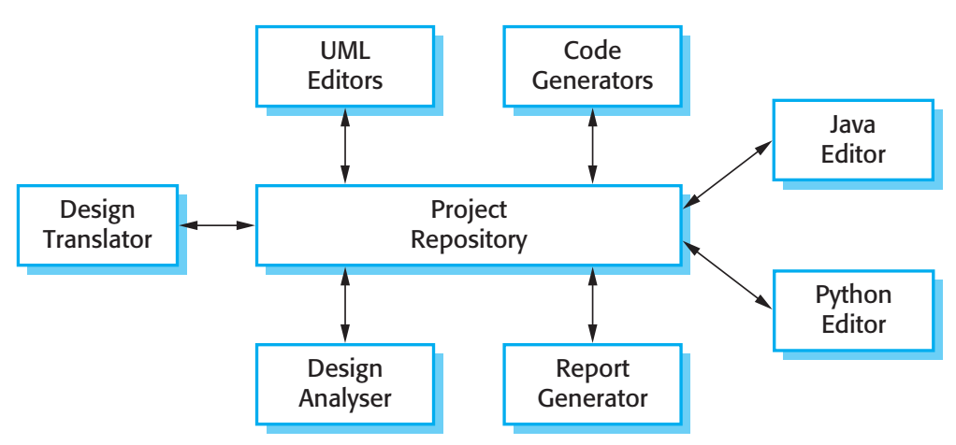
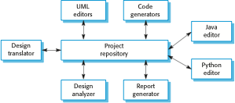
Bir IDE İçin Bir Depo Mimarisi

Slide 30
İstemci-Sunucu Mimarisi
Verilerin ve işlemenin bir dizi bileşene nasıl dağıtıldığını gösteren dağıtılmış sistem modeli.
Tek bir bilgisayarda uygulanabilir.
Yazdırma, veri yönetimi vb. gibi belirli hizmetler sağlayan bağımsız sunucular seti.
Bu hizmetleri arayan müşteri grubu.
İstemcilerin sunuculara erişmesine izin veren ağ.

Slide 31
İstemci-Sunucu Deseni
İsim Soyisim | Müşteri sunucusu
Açıklama | Bir istemci-sunucu mimarisinde, sistemin işlevselliği, her hizmetin ayrı bir sunucudan teslim edildiği hizmetler şeklinde düzenlenir. İstemciler bu hizmetlerin kullanıcılarıdır ve bunlardan yararlanmak için sunuculara erişirler.
Misal | Şekil 6.11, bir istemci-sunucu sistemi olarak düzenlenen bir film ve video / DVD kitaplığı örneğidir.
Kullanıldığında | Paylaşılan bir veritabanındaki verilere çeşitli konumlardan erişilmesi gerektiğinde kullanılır. Sunucular çoğaltılabildiğinden, bir sistem üzerindeki yük değişken olduğunda da kullanılabilir.
Avantajlar | Bu modelin temel avantajı, sunucuların bir ağ üzerinden dağıtılabilmesidir. Genel işlevsellik (örneğin, bir baskı hizmeti) tüm istemciler tarafından kullanılabilir ve tüm hizmetler tarafından uygulanması gerekmez.
Dezavantajları | Her hizmet tek bir hata noktasıdır, bu nedenle hizmet reddi saldırılarına veya sunucu arızasına açıktır. Sistemin yanı sıra ağa da bağlı olduğu için performans tahmin edilemez olabilir. Sunucular farklı kuruluşlara aitse yönetim sorunları olabilir.

Slide 32
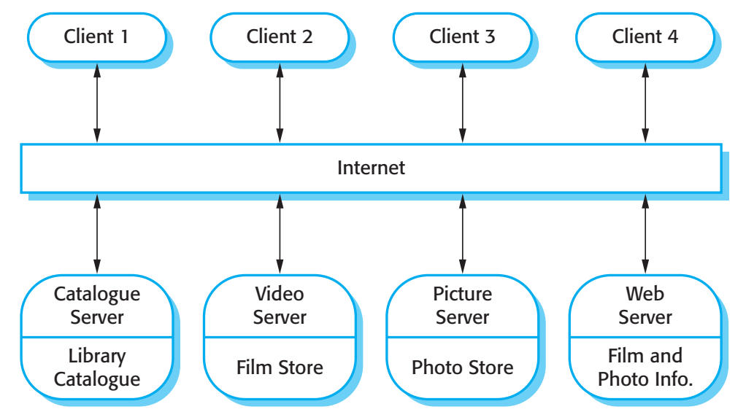
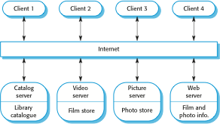
Bir Film Kitaplığı İçin Bir İstemci-Sunucu Mimarisi

Slide 33
Boru ve Filtre Mimarisi
İşlevsel dönüşümler, çıktı üretmek için girdilerini işler.
Boru ve filtre modeli olarak adlandırılabilir (UNIX kabuğundaki gibi).
Bu yaklaşımın çeşitleri çok yaygındır. Dönüşümler sıralı olduğunda, bu, veri işleme sistemlerinde yaygın olarak kullanılan bir seri sıralı modeldir.
Etkileşimli sistemler için pek uygun değil.

Slide 34
Boru ve Filtre Modeli
İsim Soyisim | Boru ve filtre
Açıklama | Bir sistemdeki verilerin işlenmesi, her bir işleme bileşeni (filtre) ayrı olacak ve bir tür veri dönüşümü gerçekleştirecek şekilde düzenlenir. Veri, işlenmek üzere bir bileşenden diğerine akar (bir boruda olduğu gibi).
Misal | Şekil 6.13, faturaları işlemek için kullanılan bir boru ve filtre sistemi örneğidir.
Kullanıldığında | Girişlerin ilgili çıktıları oluşturmak için ayrı aşamalarda işlendiği veri işleme uygulamalarında (hem toplu hem de işlem tabanlı) yaygın olarak kullanılır.
Avantajlar | Anlaşılması kolaydır ve dönüşümün yeniden kullanımını destekler. İş akışı stili, birçok iş sürecinin yapısıyla eşleşir. Dönüşümler ekleyerek evrim yapmak basittir. Sıralı veya eşzamanlı bir sistem olarak uygulanabilir.
Dezavantajları | Veri aktarımı için format, iletişim halindeki dönüşümler arasında kararlaştırılmalıdır. Her dönüşüm, girdisini ayrıştırmalı ve çıktılarını kararlaştırılan biçime göre ayrıştırmalıdır. Bu, sistem ek yükünü artırır ve uyumsuz veri yapılarını kullanan işlevsel dönüşümleri yeniden kullanmanın imkansız olduğu anlamına gelebilir.

Slide 35
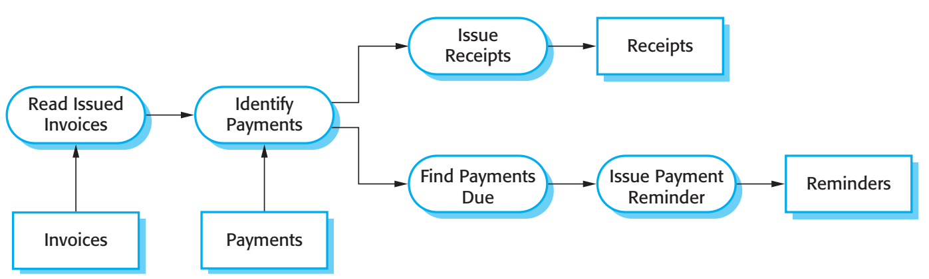
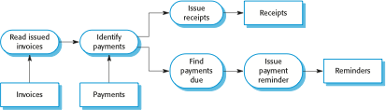
Boru ve Filtre Mimarisine Bir Örnek

Slide 36
Uygulama Mimarileri
Uygulama sistemleri, organizasyonel bir ihtiyacı karşılayacak şekilde tasarlanmıştır.
İşletmelerin pek çok ortak noktası olduğu için, uygulama sistemleri de uygulama gereksinimlerini yansıtan ortak bir mimariye sahip olma eğilimindedir.
Genel bir uygulama mimarisi, belirli gereksinimleri karşılayan bir sistem oluşturmak için yapılandırılabilen ve uyarlanabilen bir tür yazılım sistemi için bir mimaridir.

Slide 37
Uygulama Mimarilerinin Kullanımı
Mimari tasarım için bir başlangıç ​​noktası olarak.
Tasarım kontrol listesi olarak.
Geliştirme ekibinin çalışmalarını organize etmenin bir yolu olarak.
Yeniden kullanım için bileşenleri değerlendirmenin bir yolu olarak.
Uygulama türleri hakkında konuşmak için bir kelime dağarcığı olarak.

Slide 38
Uygulama Türlerine Örnekler
Veri işleme uygulamaları
İşleme sırasında açık kullanıcı müdahalesi olmadan verileri toplu olarak işleyen veriye dayalı uygulamalar.
İşlem işleme uygulamaları
Kullanıcı isteklerini işleyen ve bir sistem veritabanındaki bilgileri güncelleyen veri merkezli uygulamalar.
Olay işleyici sistemler
Sistem eylemlerinin, sistem ortamındaki olayları yorumlamaya bağlı olduğu uygulamalar.
Programlama dili işleme sistemleri
Kullanıcıların niyetlerinin sistem tarafından işlenen ve yorumlanan resmi bir dilde belirtildiği uygulamalar.

Slide 39
Uygulama Türü Örnekleri
Burada odak noktası, işlem işleme ve dil işleme sistemleridir.
İşlem işleme sistemleri
E-ticaret sistemleri;
Rezervasyon sistemleri.
Programlama dili işleme sistemleri
Derleyiciler;
Komut tercümanları.

Slide 40
İşlem İşleme Sistemleri
Kullanıcıların bir veritabanından bilgi taleplerini veya veritabanını güncelleme taleplerini işleyin.
Kullanıcı perspektifinden bir işlem şu şekildedir:
Bir hedefi karşılayan tutarlı işlemler dizisi;
Örneğin - Londra'dan Paris'e uçuşların zamanlarını bulun.
Kullanıcılar, daha sonra bir işlem yöneticisi tarafından işlenen hizmet için eşzamansız isteklerde bulunur.

Slide 41
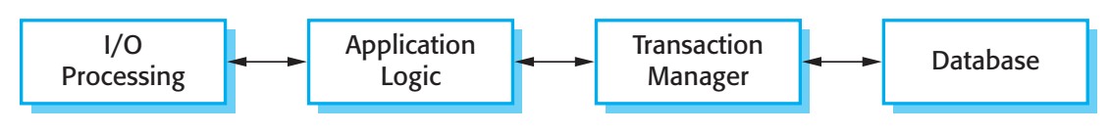
İşlem İşleme Uygulamalarının Yapısı

Slide 42
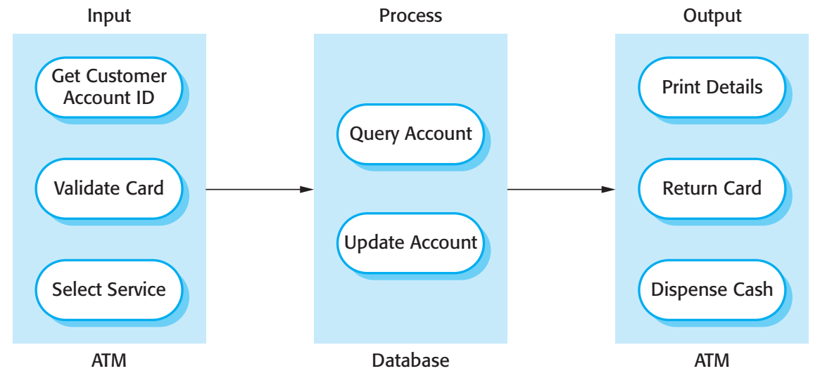
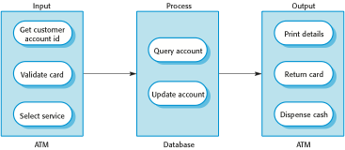
Bir ATM Sisteminin Yazılım Mimarisi

Slide 43
Bilgi Sistemleri Mimarisi
Bilgi sistemleri, katmanlı bir mimari olarak organize edilebilen genel bir mimariye sahiptir.
Bunlar işlem tabanlı sistemlerdir çünkü bu sistemlerle etkileşim genellikle veritabanı işlemlerini içerir.
Katmanlar şunları içerir:
Kullanıcı arayüzü
Kullanıcı iletişimi
Bilgi alma
Sistem veritabanı

Slide 44
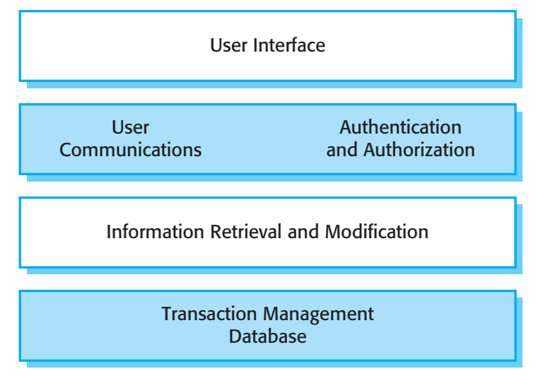
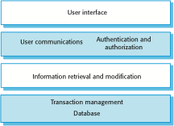
Katmanlı Bilgi Sistemi Mimarisi

Slide 45
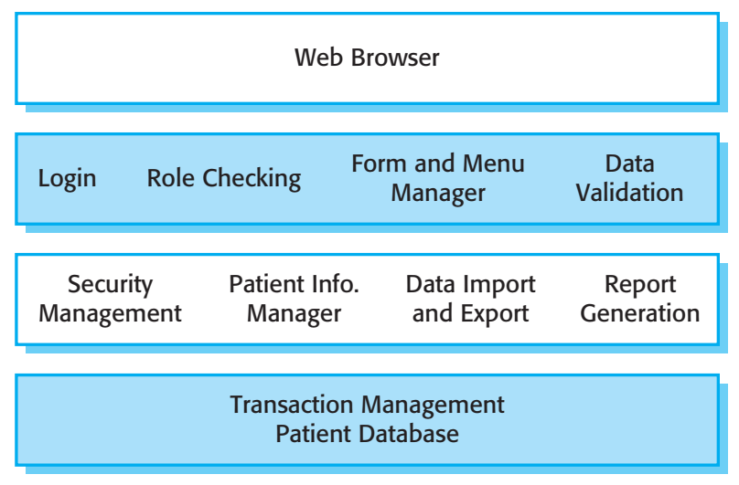
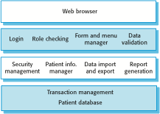
AH-HYS'nin Mimarisi

Slide 46
Web Tabanlı Bilgi Sistemleri
Bilgi ve kaynak yönetimi sistemleri artık genellikle kullanıcı arayüzlerinin bir web tarayıcısı kullanılarak uygulandığı web tabanlı sistemlerdir.
Örneğin, e-ticaret sistemleri, mallar veya hizmetler için elektronik siparişleri kabul eden ve daha sonra bu mal veya hizmetlerin müşteriye teslimatını düzenleyen İnternet tabanlı kaynak yönetim sistemleridir .
Bir e-ticaret sisteminde, uygulamaya özgü katman, kullanıcıların bir dizi ürünü ayrı işlemlere yerleştirebileceği ve ardından tek bir işlemde hepsi için ödeme yapabileceği bir 'alışveriş sepetini' destekleyen ek işlevler içerir.

Slide 47
Sunucu Entegrasyonu
Bu sistemler genellikle çok katmanlı istemci sunucu / mimariler olarak uygulanır (Ders 18'de tartışılmıştır)
Web sunucusu, bir web tarayıcısı kullanılarak uygulanan kullanıcı arayüzü ile tüm kullanıcı iletişimlerinden sorumludur;
Uygulama sunucusu, uygulamaya özel mantığın yanı sıra bilgi depolama ve erişim taleplerinin uygulanmasından sorumludur;
Veritabanı sunucusu, bilgileri veritabanına ve veritabanından taşır ve işlem yönetimini gerçekleştirir.

Slide 48
Dil İşleme Sistemleri
Doğal veya yapay bir dili girdi olarak kabul edin ve o dilin başka bir temsilini oluşturun.
İşlenmekte olan dildeki talimatlara göre hareket edecek bir tercüman içerebilir.
Bir problemi çözmenin en kolay yolunun bir algoritmayı veya sistem verilerini tanımlamak olduğu durumlarda kullanılır
Meta durum araçları, araç açıklamalarını, yöntem kurallarını vb. işler ve araçlar üretir.

Slide 49
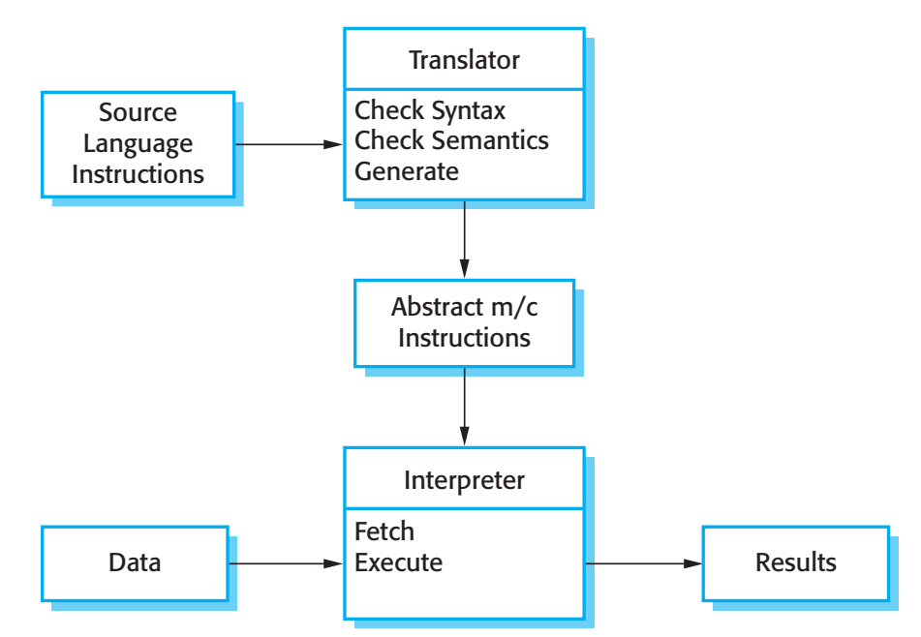
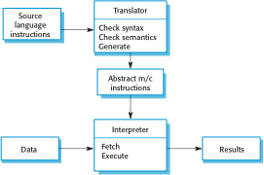
Bir Dil İşleme Sisteminin Mimarisi

Slide 50
Derleyici Bileşenleri
Giriş dili belirteçlerini alan ve bunları dahili bir forma dönüştüren bir sözcük analizcisi.
Çevrilen metinde kullanılan varlıkların adları (değişkenler, sınıf adları, nesne adları vb.) hakkında bilgi tutan bir sembol tablosu.
Çevrilen dilin sözdizimini kontrol eden bir sözdizimi çözümleyicisi.
Derlenmekte olan programı temsil eden dahili bir yapı olan bir sözdizimi ağacı.

Slide 51
Derleyici Bileşenleri
Giriş dili metninin anlamsal doğruluğunu kontrol etmek için sözdizimi ağacından ve sembol tablosundan gelen bilgileri kullanan bir anlamsal analizci.
Sözdizimi ağacında 'yürüyen' ve soyut makine kodu üreten bir kod üreteci.

Slide 52
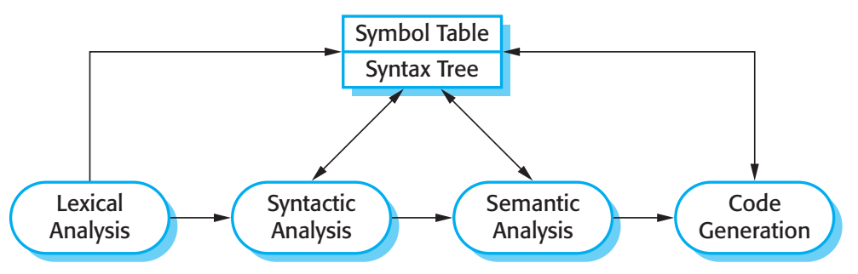

Bir Boru ve Filtre Derleyici Mimarisi

Slide 53
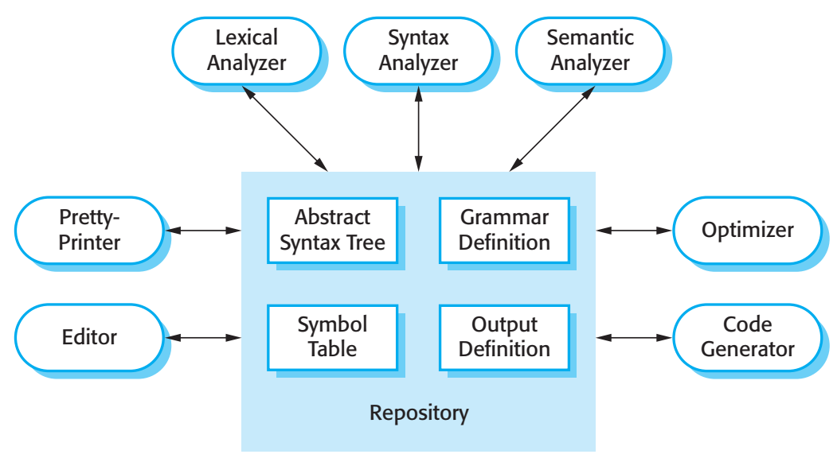
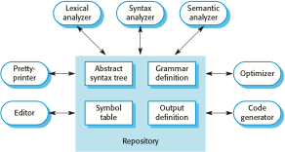
Bir Dil İşleme Sistemi İçin Bir Havuz Mimarisi

Slide 54
Bölüm 2’nin Anahtar Noktaları
Uygulama sistemi mimarilerinin modelleri, uygulamaları anlamamıza ve karşılaştırmamıza, uygulama sistemi tasarımlarını doğrulamamıza ve yeniden kullanım için büyük ölçekli bileşenleri değerlendirmemize yardımcı olur.
İşlem işleme sistemleri, bir veri tabanındaki bilgilere uzaktan erişilmesine ve birkaç kullanıcı tarafından değiştirilmesine izin veren etkileşimli sistemlerdir.
Dil işleme sistemleri, metinleri bir dilden diğerine çevirmek ve giriş dilinde belirtilen talimatları gerçekleştirmek için kullanılır. Bir çevirmen ve üretilen dili çalıştıran soyut bir makine içerirler.

